Slide 1
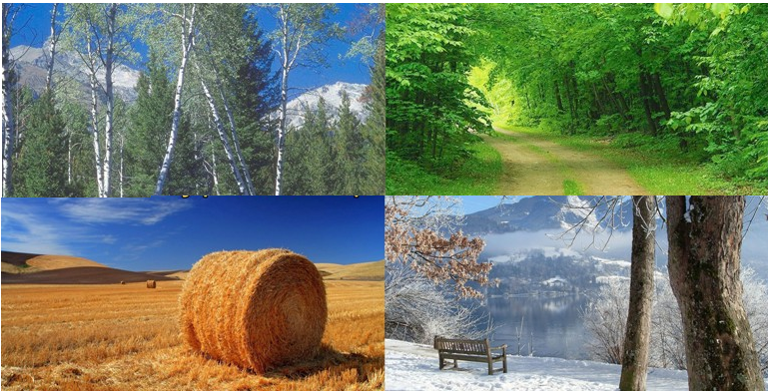
МИР
В КОТОРОМ Я
ЖИВУ

Slide 2
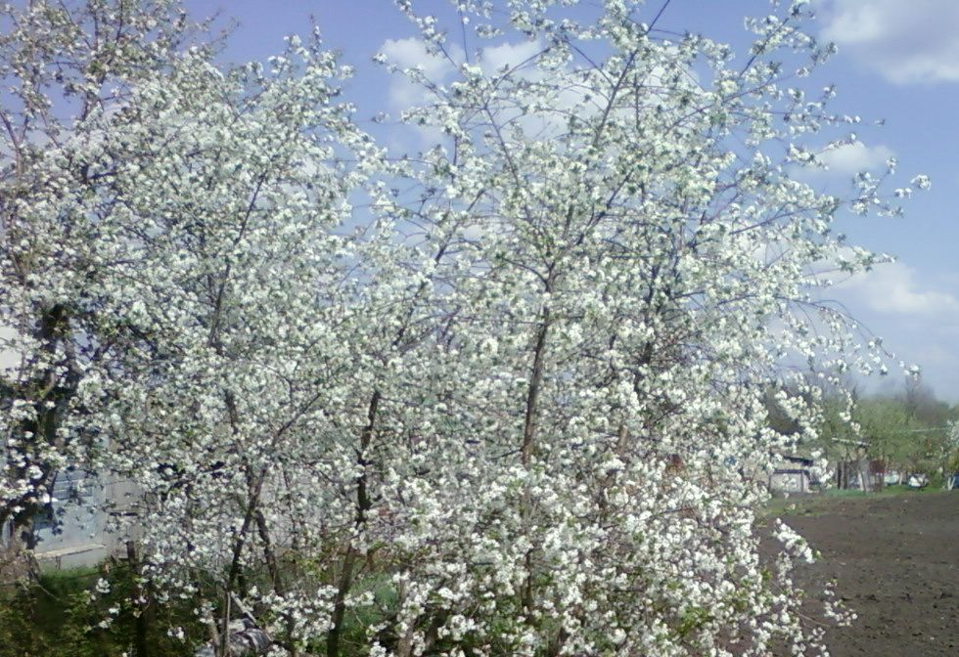
Красота первозданная-
Край отеческий мой.
Как любовь долгожданная,
Опьяняет желанная
Тишина и покой.

Slide 3
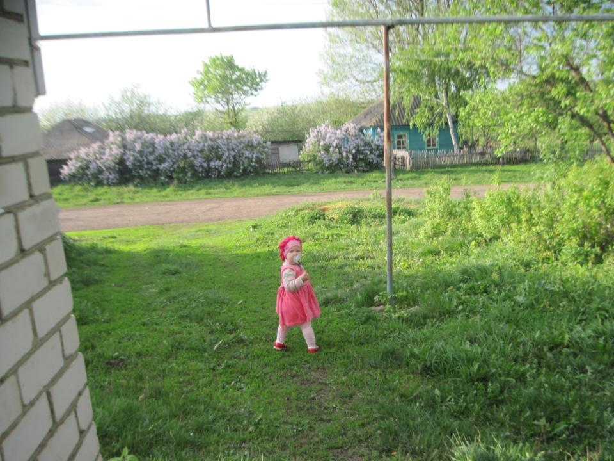
Мама позвала.Я выбежала во двор
И, ослепленная, замерла у порога!
А было так: струилась вдаль дорога
И дивным светом полыхал простор.

Slide 4
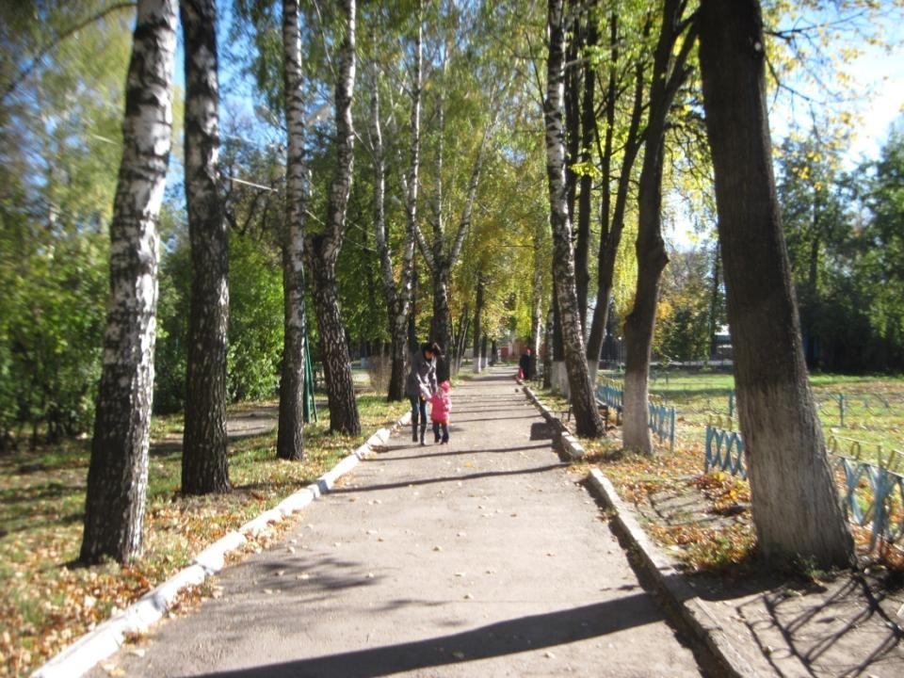

Не хмурься,
на все веселей взгляни,
Отбрось на минуту заботы,
Окошко открой,
полной грудью вздохни,
Почувствуй весны красоты."

Slide 5
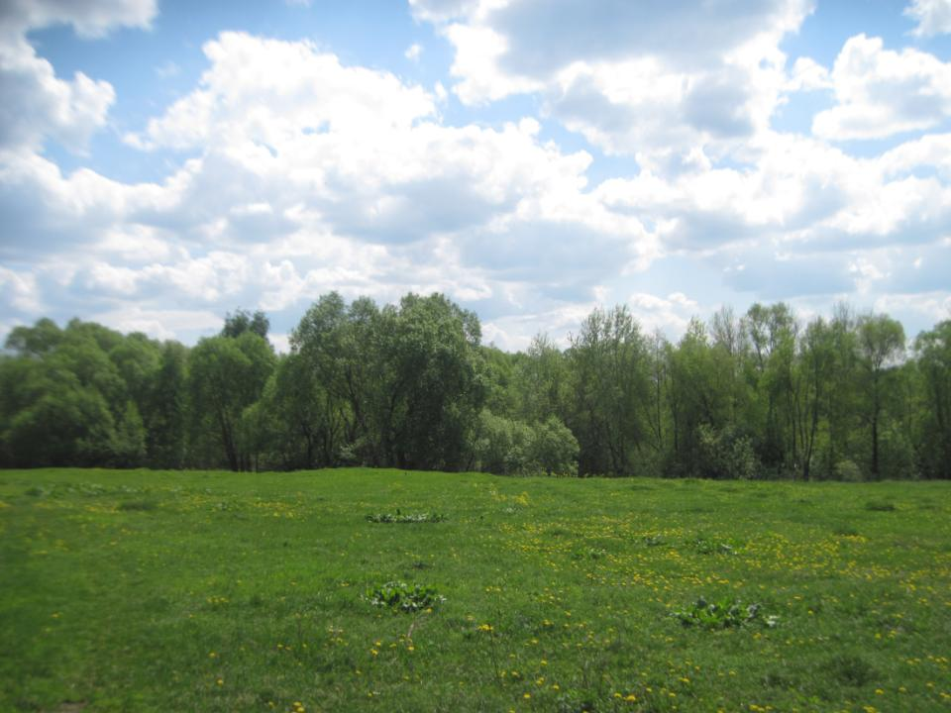
Прислушайся в тиши лесной
К природы звукам непонятным,
Для сердца чуткого приятным,
Как песни мудрости земной.

Slide 6
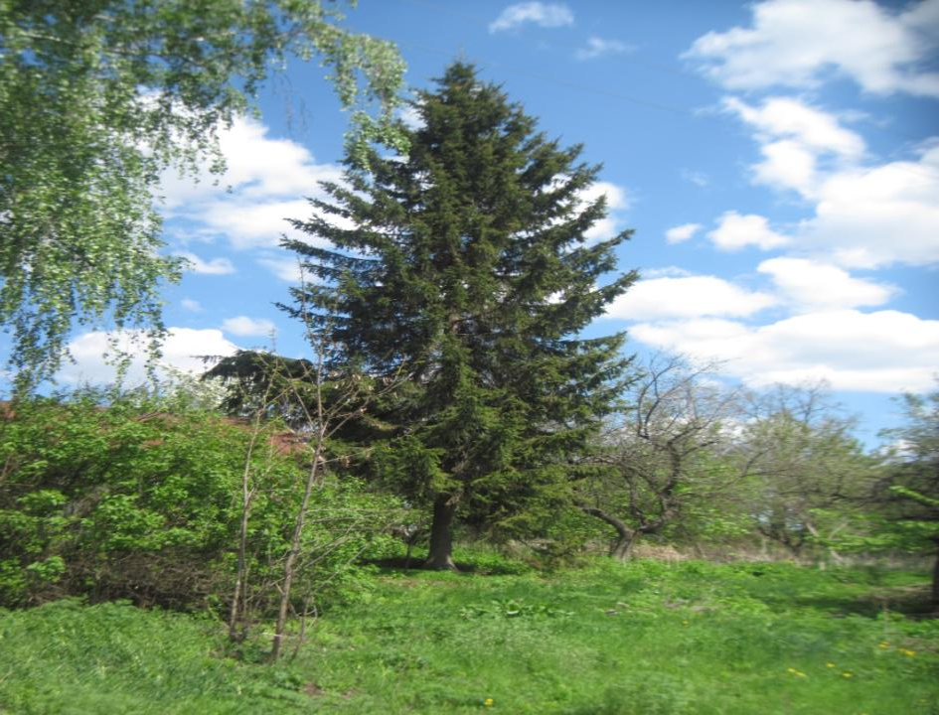

Елка летом просто елка:
Тронешь ветку — пальцам колко,
Паутиной ствол обвит,
Мухомор внизу стоит.
Вот когда зима придет,
Елка будто оживет:
На морозе распушится,
Под ветрами распрямится,
Вовсе не колючая,
Как цветок пахучая.
Пахнет не росой, не медом,
Елка пахнет Новым годом!

Slide 7
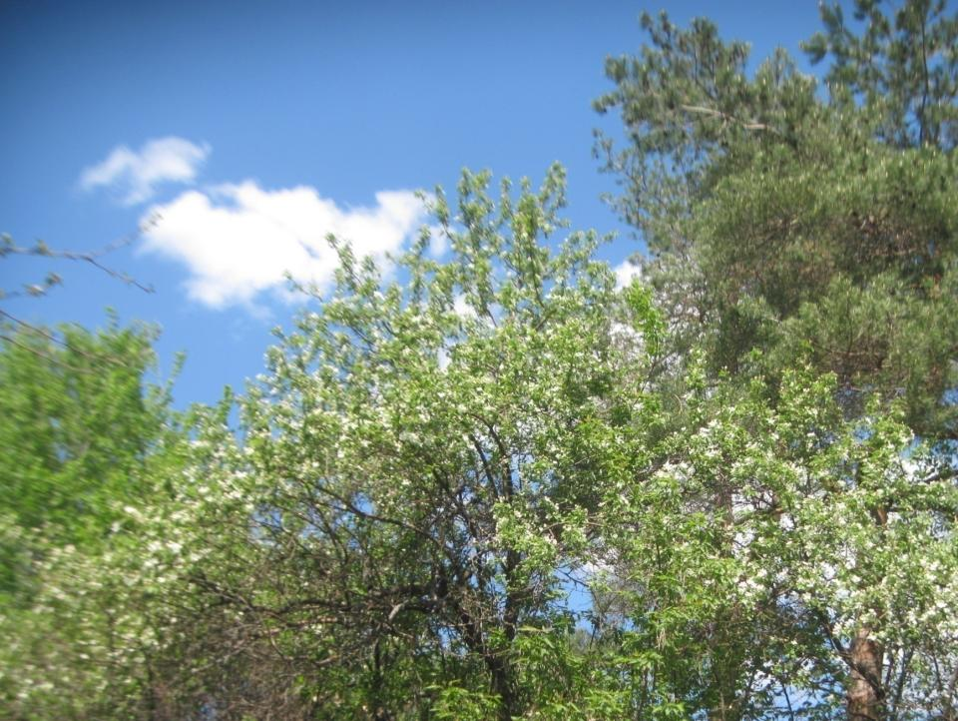


Slide 8
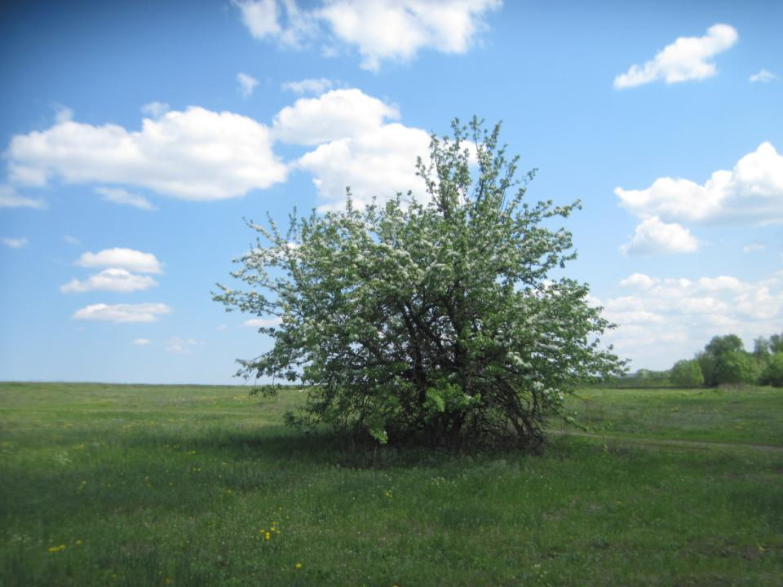
Весна, весна! Как высоко,
На крыльях ветерка,
Ласкаясь к солнечным лучам,
Летают облака!

Slide 9
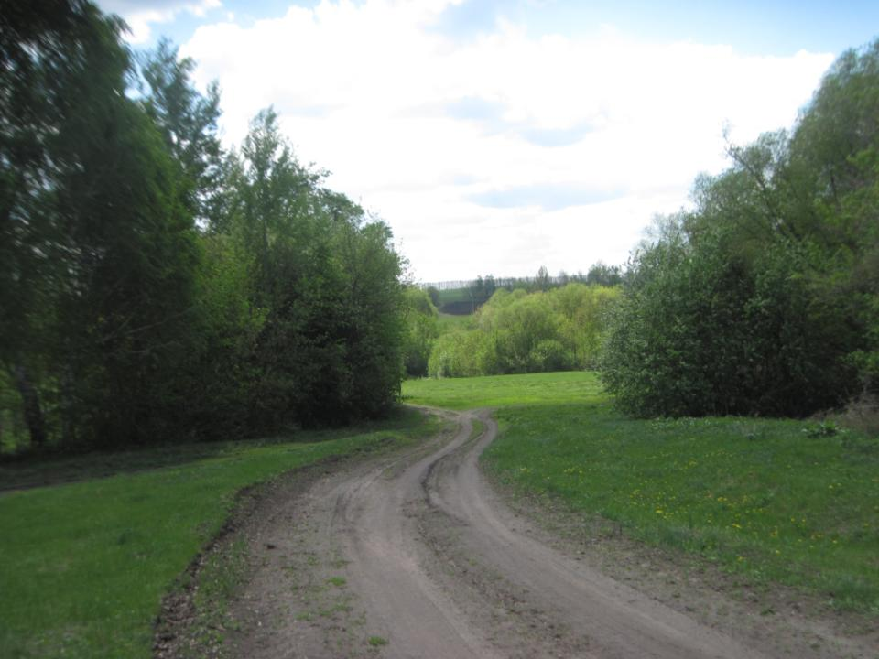
понемногу начало назад
Его тянуть: в деревню, в темный сад,
Где липы так огромны, так тенисты,
И ландыши так девственно душисты,
Где круглые ракиты над водой
С плотины наклонились чередой,
Где тучный дуб растет над тучной нивой,
Где пахнет конопелью да крапивой...
Туда, туда, в раздольные поля,
Где бархатом чернеется земля,
Где рожь, куда ни киньте вы глазами,
Струится тихо мягкими волнами.
И падает тяжелый желтый луч
Из-за прозрачных, белых, круглых туч;
Там хорошо . . . . . . . . .

Slide 10
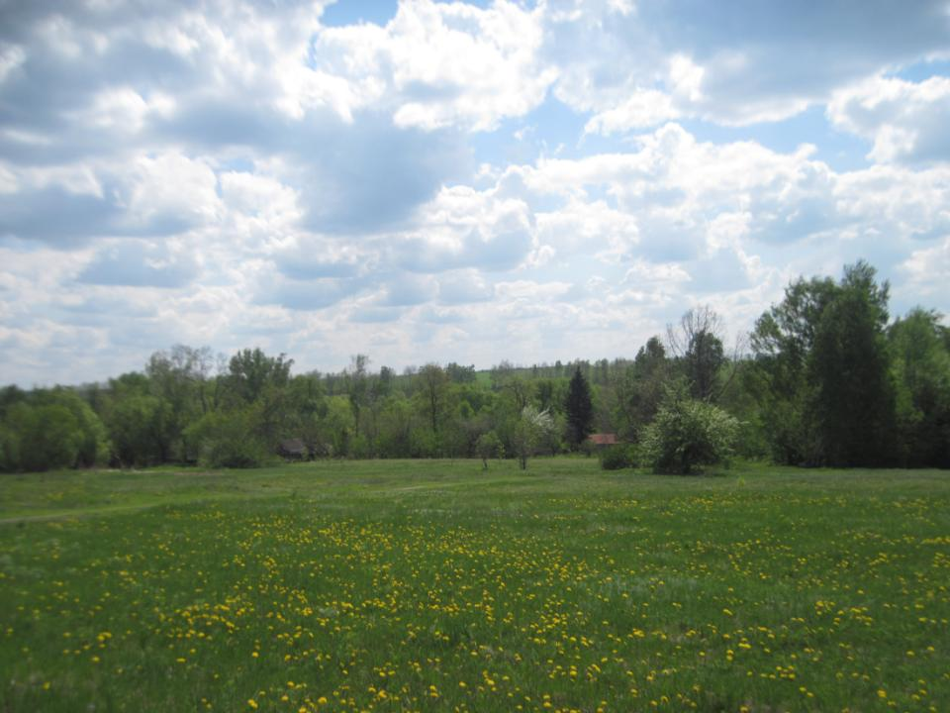
«Наша жизнь это то,
что мы о ней думаем»,
по словам Марка Аврелия.

Slide 11
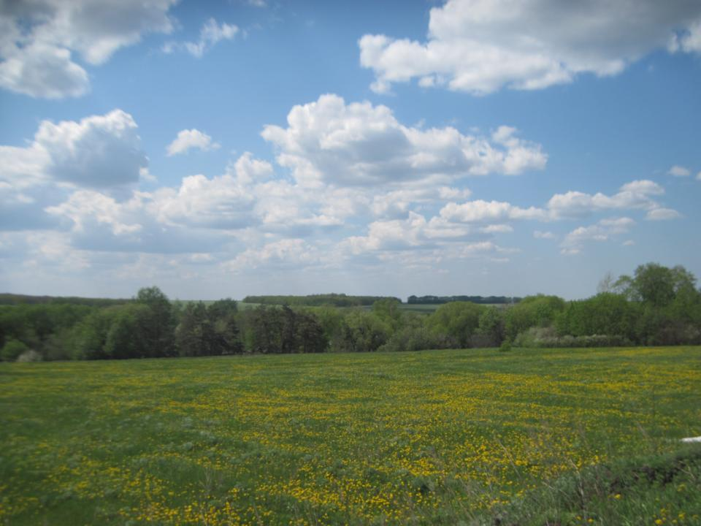
Это утро, радость эта,
Эта мощь и дня и света,
Этот синий свод,
Этот крик и вереницы,
Эти стаи, эти птицы,
Этот говор вод,

Slide 12
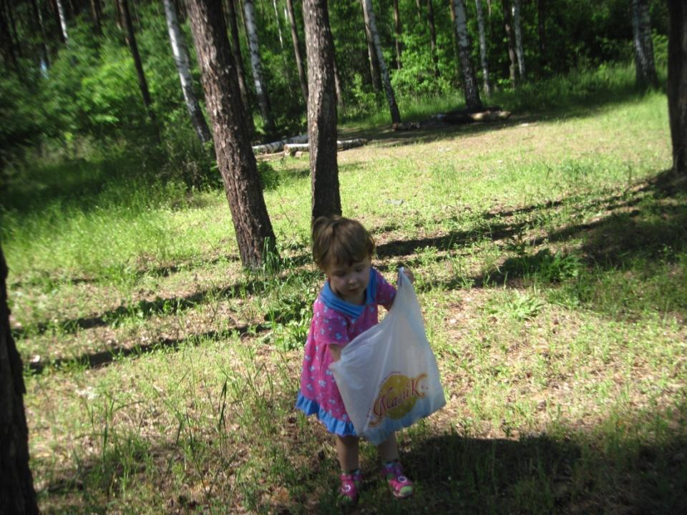

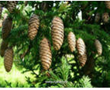


Все леса хороши с их грибным воздухом и
шелестом листьев.
Но особенно хороши горные леса около моря.
В них слышен шум прибоя.
В еловых шишках много смолы,
и потому они весят гораздо
больше сосновых.

Slide 13
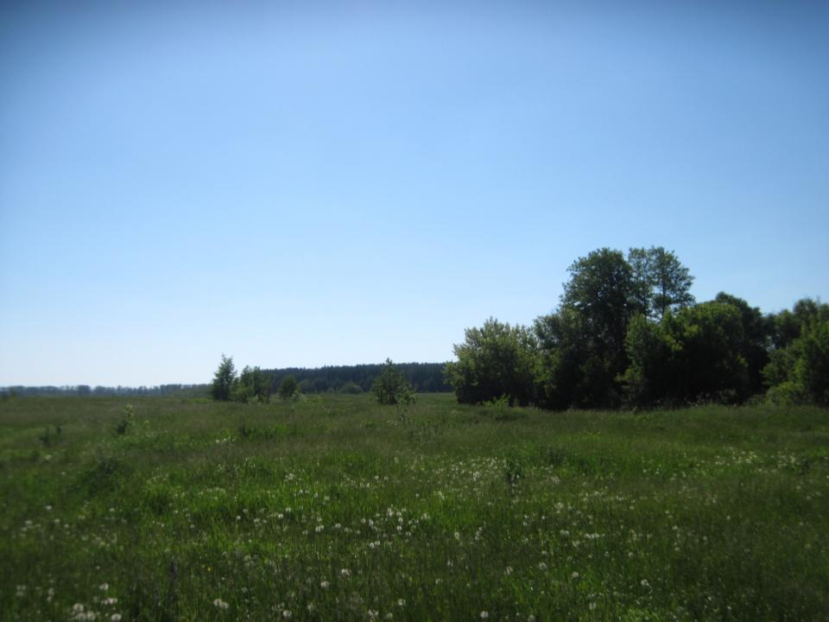
Такой уют, здесь и покой
Совсем не хочется домой.
Где осенью, весной, зимой,
Душа созвучна с красотой.

Slide 14
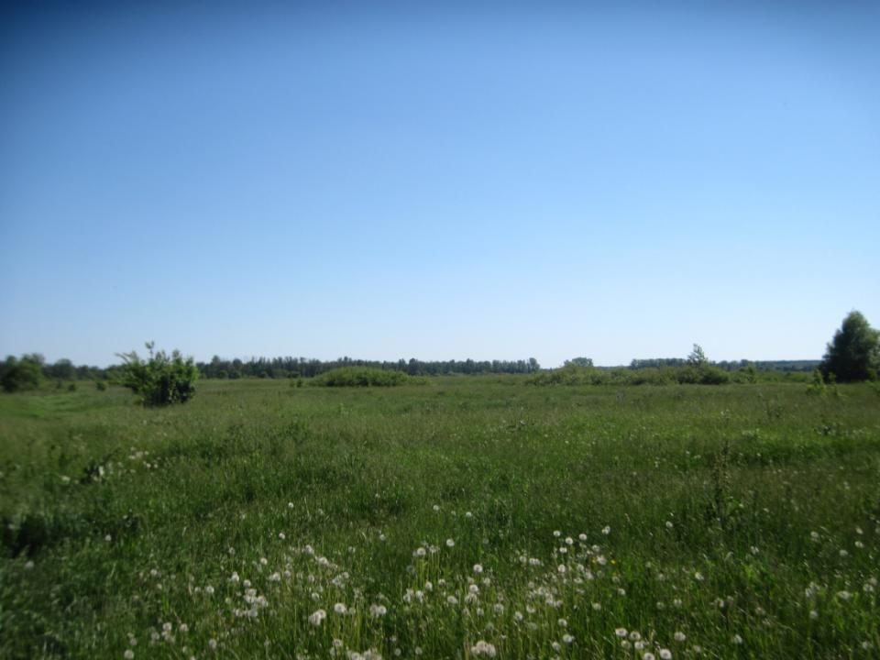
Не надо бороться со временем, нужно лишь помнить,
что оно уходит, и стараться успеть сделать как можно больше
хорошего людям, чтобы они не забыли о тебе.

Slide 15
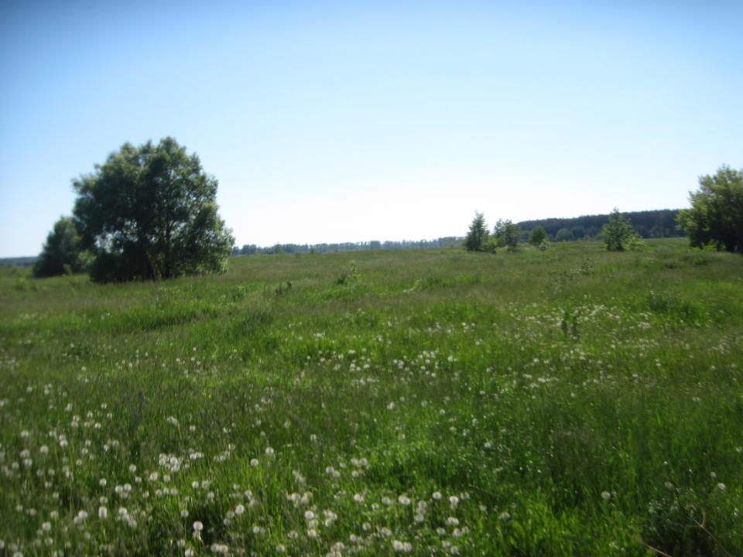
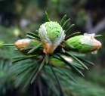
Жизнь быстротечна, но прекрасна в каждом своем проявлении,
и каждый поэт преклонялся перед ней.

Slide 16
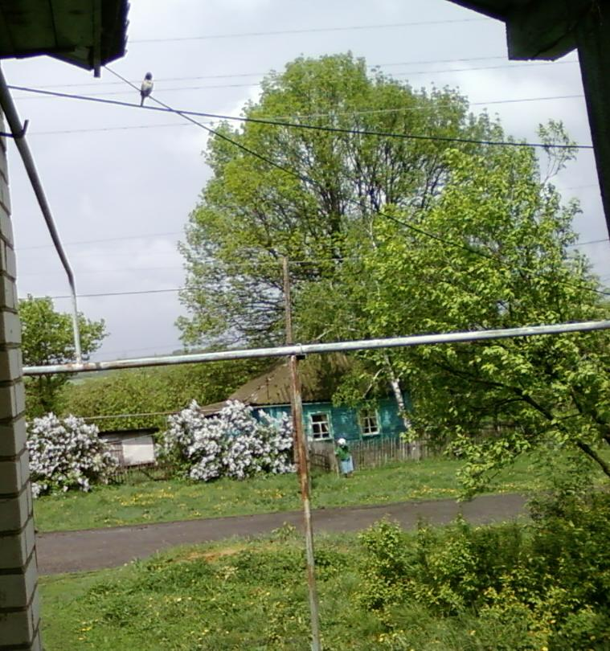

Песней звуков перекатных
Наполняются просторы,
Запах прели ароматной
И ручьев бурлящих споры

Slide 17
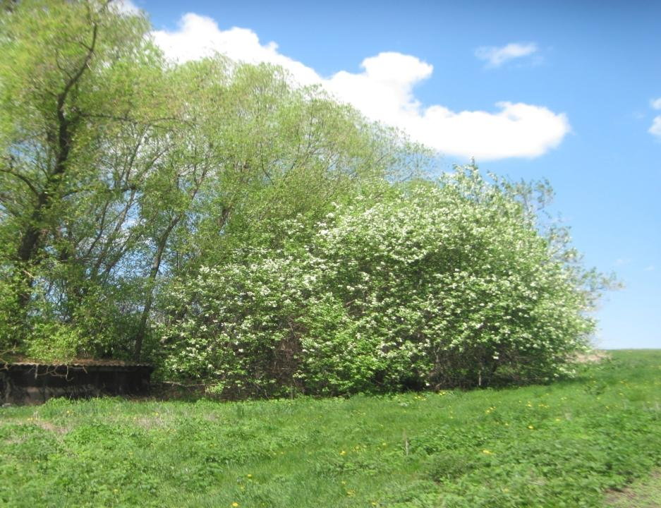

Черёмуха душистая
С весною расцвела
И ветки золотистые,
Что кудри, завила.

Slide 18
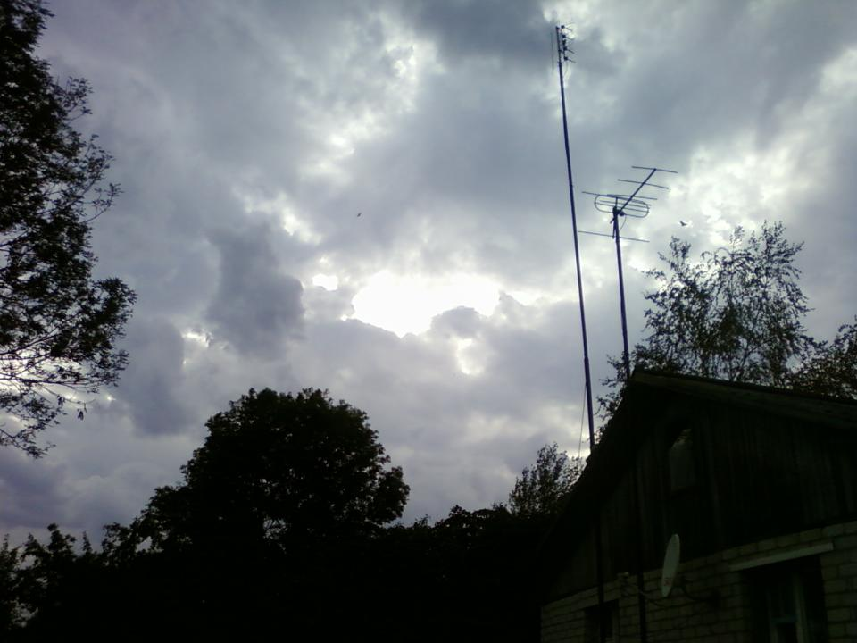
Не стоит забывать, что дождь это, действительно, благодать, насыщающая нашу землю живительной влагой. Поэтому относиться к этому явлению природы следует с поэтической восторженностью, а не думать с досадой о том, что придется брать с собой зонт.

Slide 19
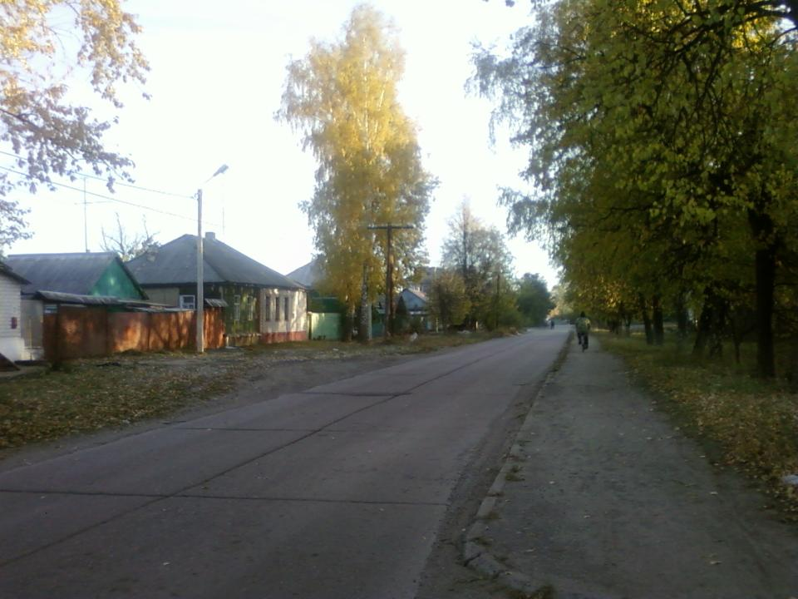

Лес, точно терем расписной,
Лиловый, золотой, багряный,
Веселой, пестрою стеной
Стоит над светлою поляной.

Slide 20
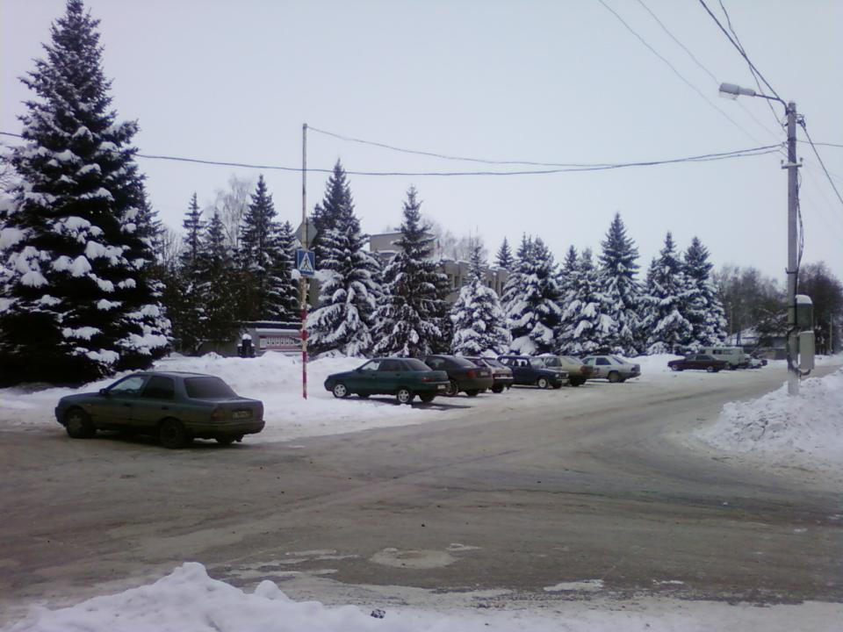
А БЕЛЫЙ СНЕГ КРУЖИЛСЯ…
Мой город весь в снегу, как скатертью накрылся,
Парил – взлетал тот снег – от ветра закружился.
Сегодня на вокзал он – в дорогу провожал.
Смеялся белым смехом, и славно веселился,
Прохладными снежинками, лицо мне омывал…

Slide 21
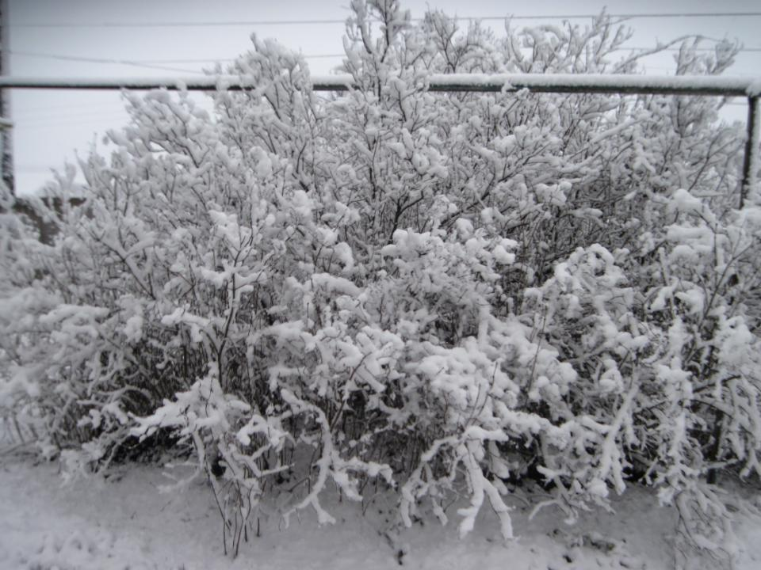
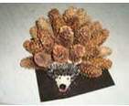

Под ледяной
Своей корой
Ручей немеет;
Все цепенеет,
Лишь ветер злой,
Бушуя, воет
И небо кроет
Седою мглой.

Slide 22
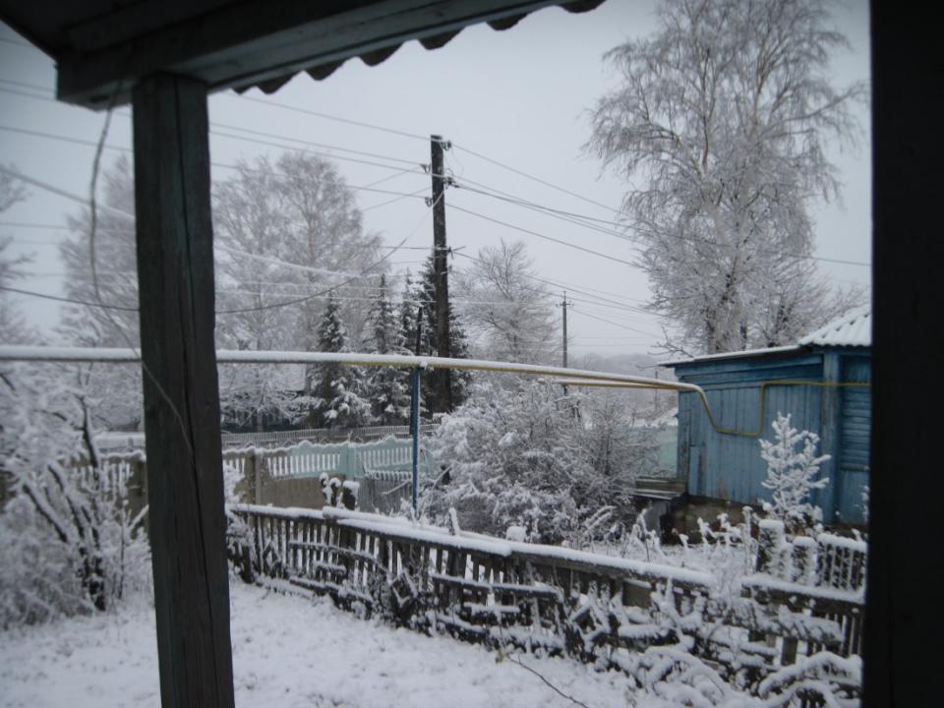
Где сладкий шепот
Моих лесов?
Потоков ропот,
Цветы лугов?
Деревья голы;
Ковер зимы
Покрыл холмы,
Луга и долы.

Slide 23
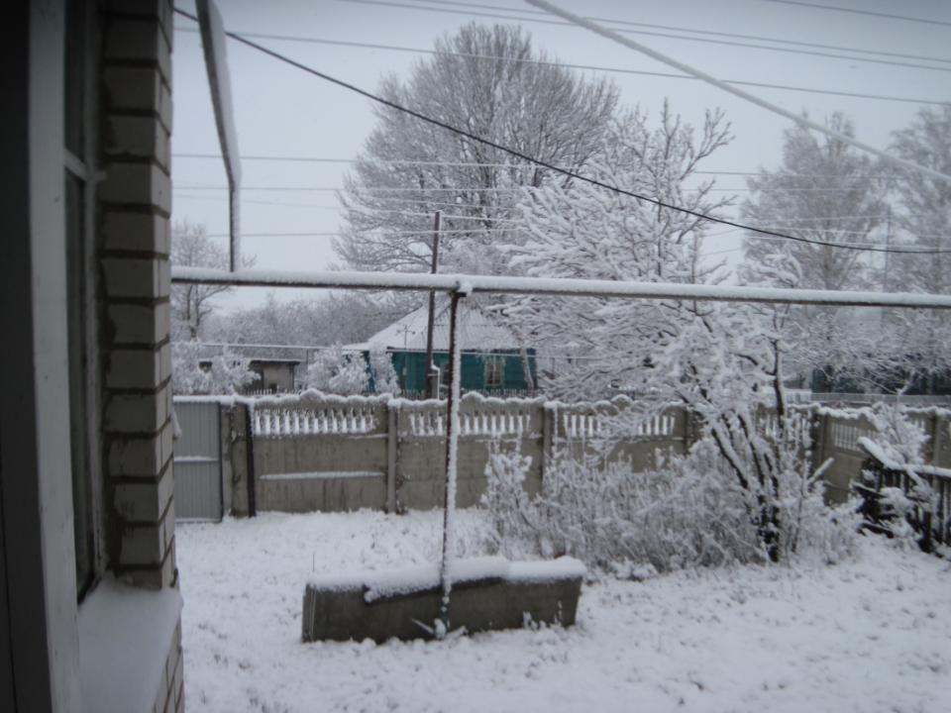

Замела метель дорожки, –
Пробираться нелегко.
Но огонь в твоем окошке
Виден очень далеко.

Slide 24
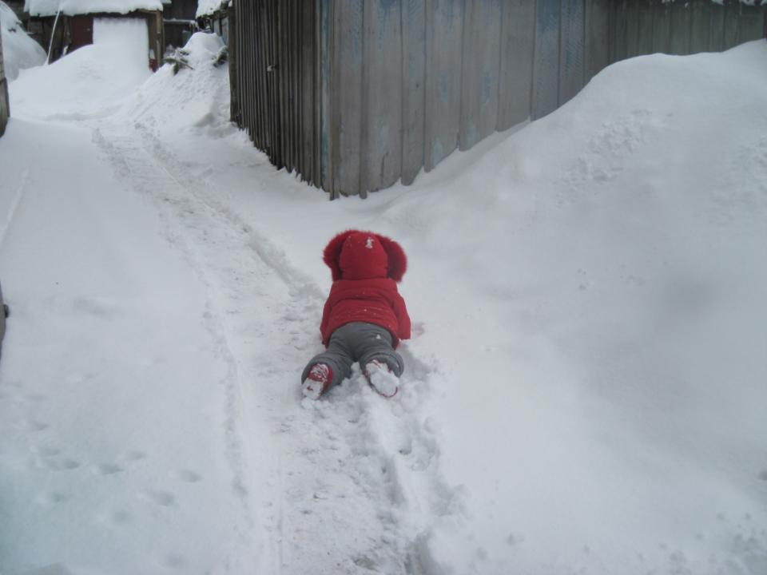
Воплощение мечтаний,
Жизни с грезою игра,
Этот мир очарований,
Этот мир из серебра!

Slide 25
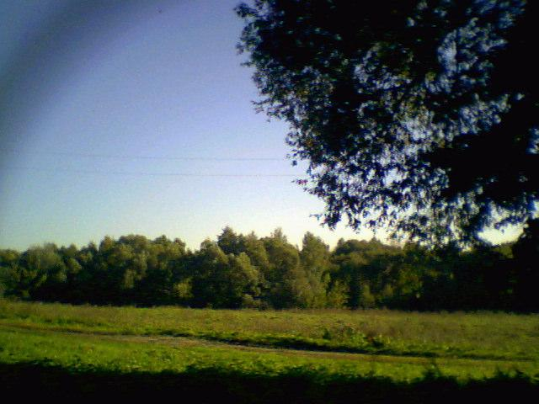
Как неожиданно и ярко,
На влажной неба синеве,
Воздушная воздвиглась арка
В своем минутном торжестве!

Slide 26
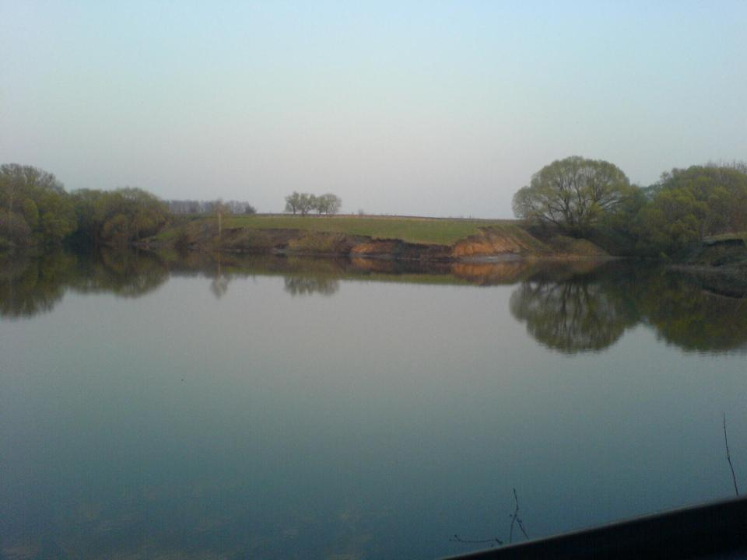
«Как ни грустно
в этом непонятном мире,
но он всё же прекрасен…»
И.А. Бунин.

Slide 27
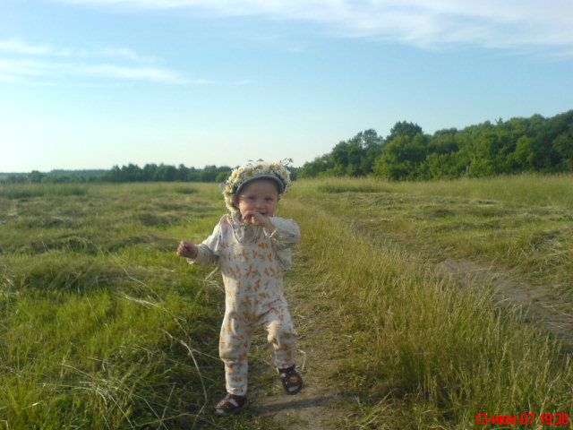

Slide 28
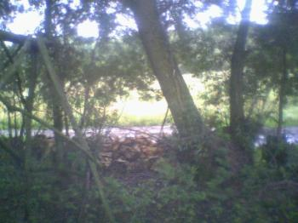
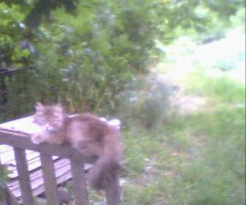
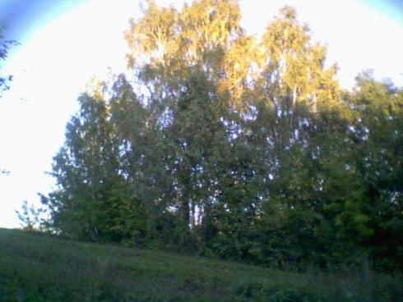
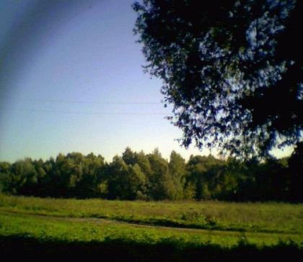
Каждый человек живёт в своём мире,
только нет двух похожих миров,
как и нет похожих людей.
Для кого-то мир-это внутренний мир,
для других любимые города, улицы.
Любой человек в праве создавать
и выбирать свой образ жизни,
свой мир, в котором он хочет жить.

